Slide 1
Chapter 05
입력 양식 태그와 공간 분할 태그

Slide 2
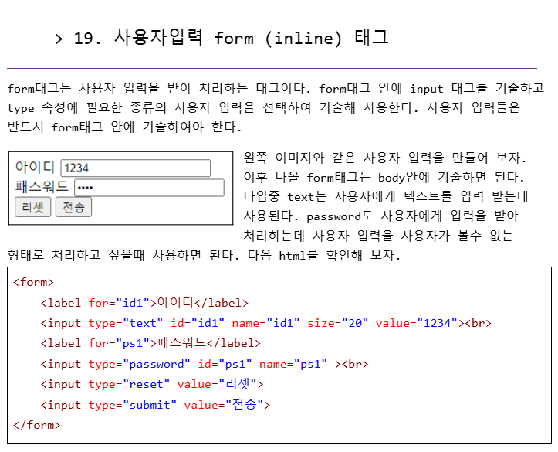

Slide 3
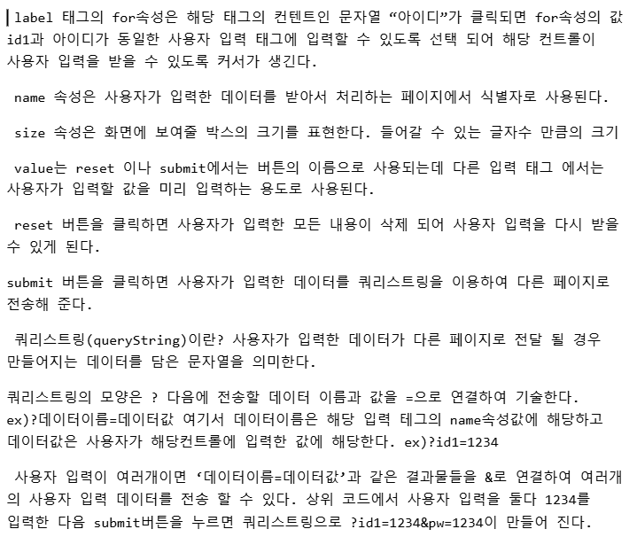

Slide 4
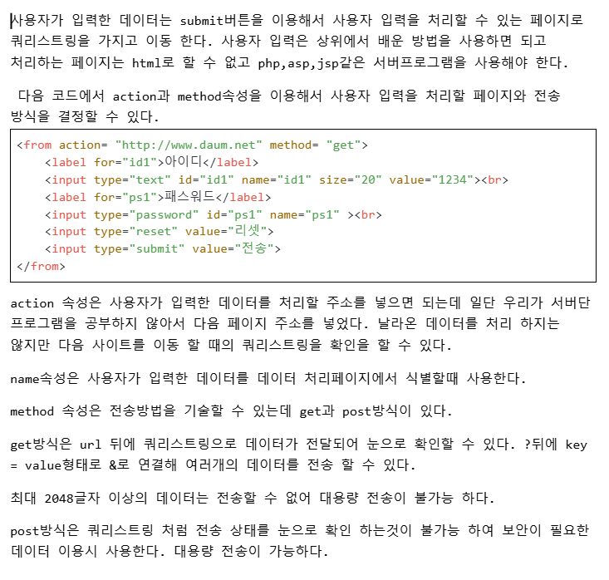

Slide 5
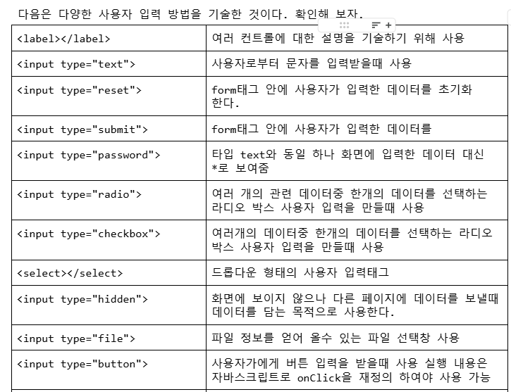

Slide 6
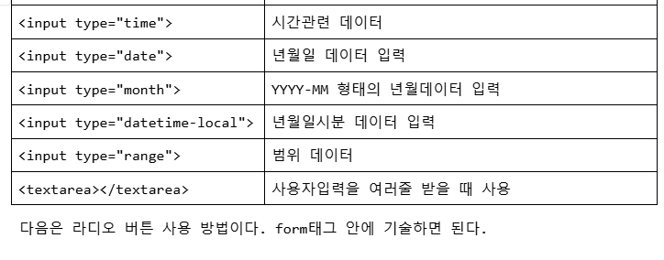

Slide 7
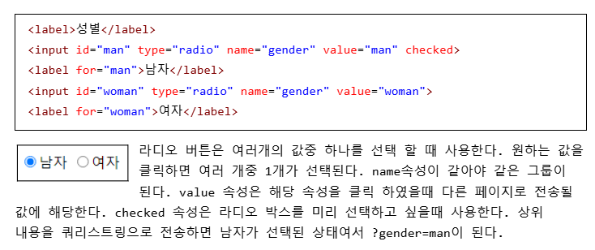
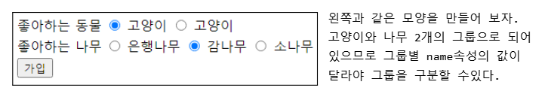

Slide 8
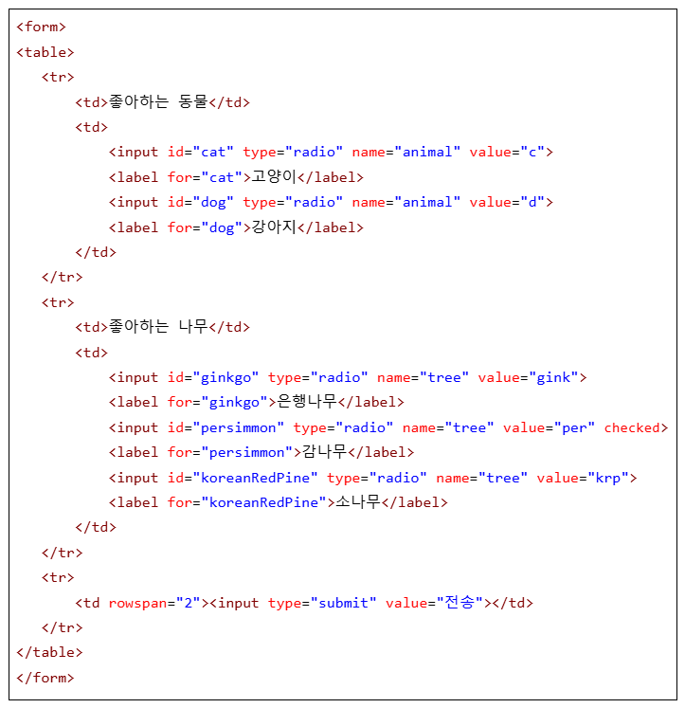
?animal=c&tree=per

Slide 9
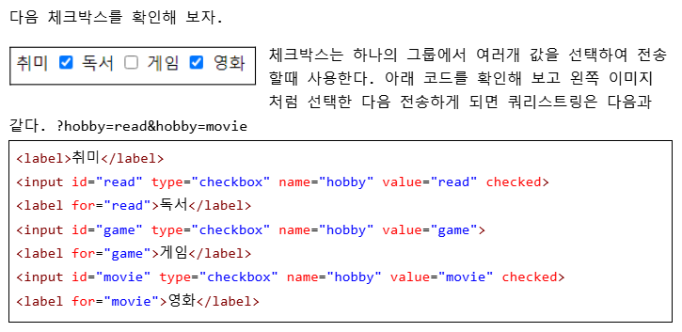

Slide 10
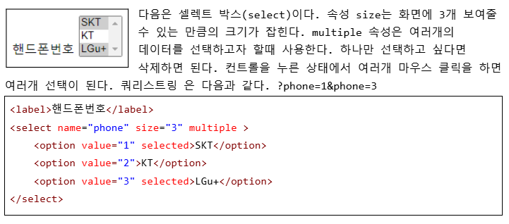

Slide 11
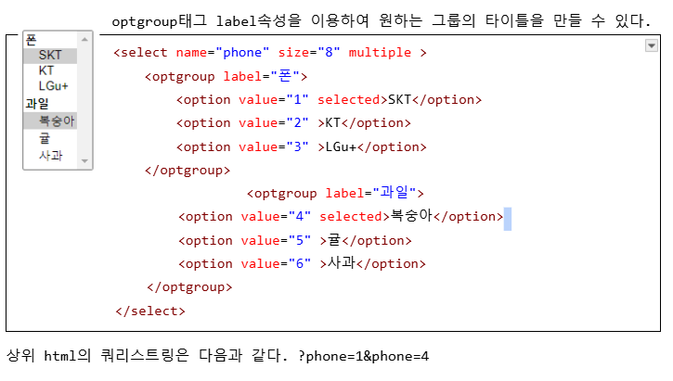

Slide 12
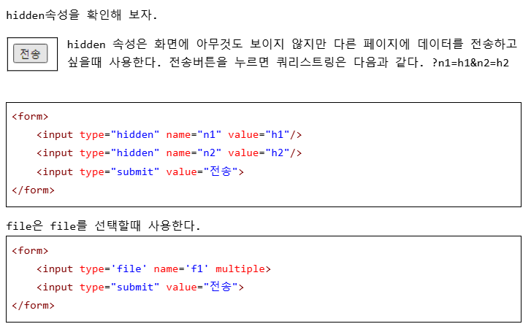

Slide 13
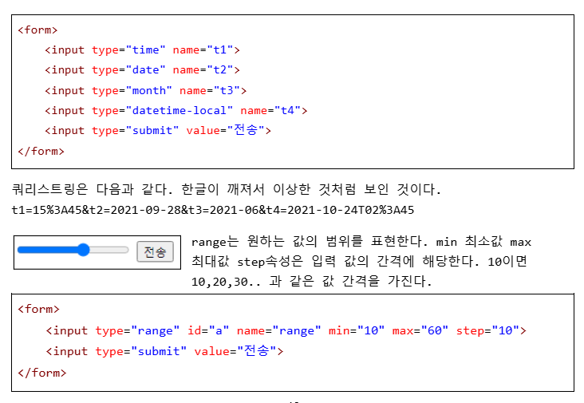

Slide 14
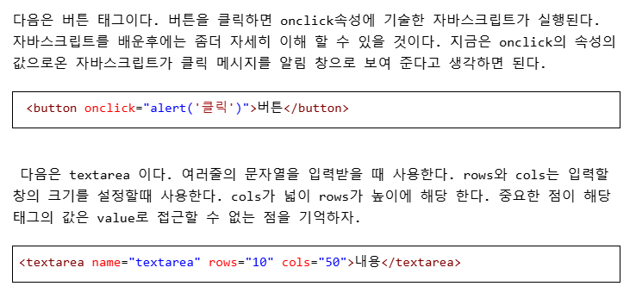

Slide 15
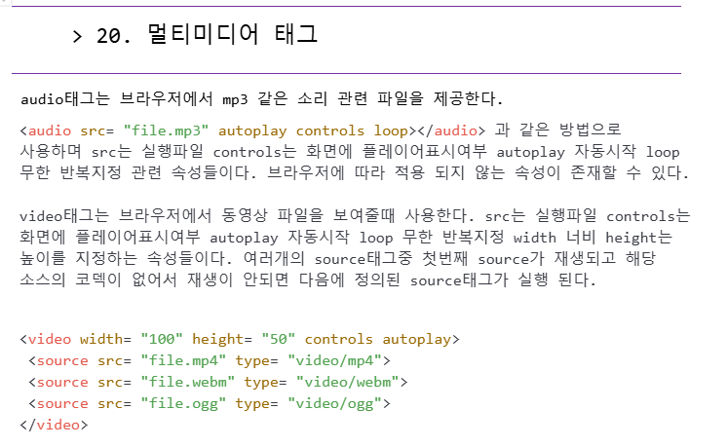

Slide 16
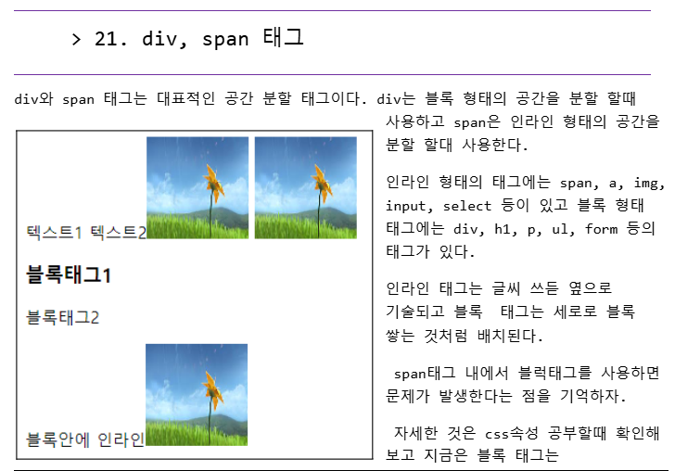

Slide 17
1. div와 span
03 공간 분할 태그
<div> 태그
웹 브라우저 전체 공간에 대해 분할
블록(block) 형식으로 분할
<span> 태그
웹 브라우저의 일부 영역만 분할
인라인(inline) 형식으로 분할

Slide 18
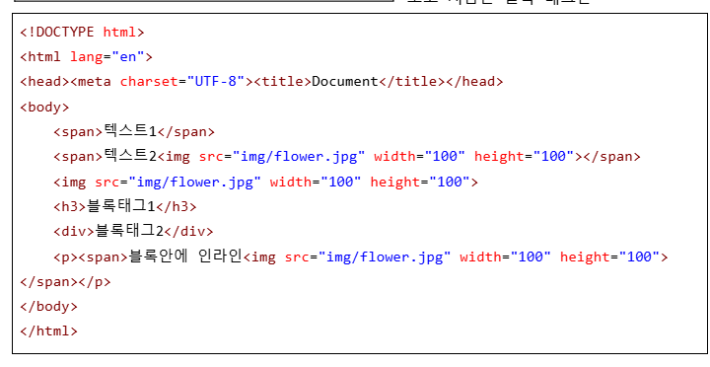

Slide 19
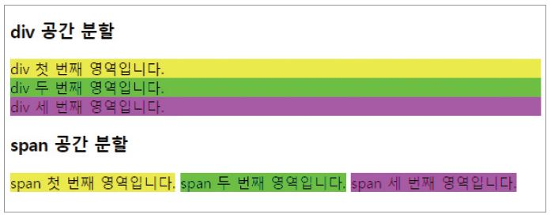
1. div와 span
03 공간 분할 태그
예제 5-22 div와 span 태그로 공간 분할하기 ch05/22_div1.html
<body>
<h3>div 공간 분할</h3>
<div style="background-color: #FFFF00;">div 첫 번째 영역입니다.</div>
<div style="background-color: #00FF00;">div 두 번째 영역입니다.</div>
<div style="background-color: #FF00FF;">div 세 번째 영역입니다.</div>
<p/>
<h3>span 공간 분할</h3>
<span style="background-color: #FFFF00;">span 첫 번째 영역입니다.</span>
<span style="background-color: #00FF00;">span 두 번째 영역입니다.</span>
<span style="background-color: #FF00FF;">span 세 번째 영역입니다.</span>
</body>

Slide 20
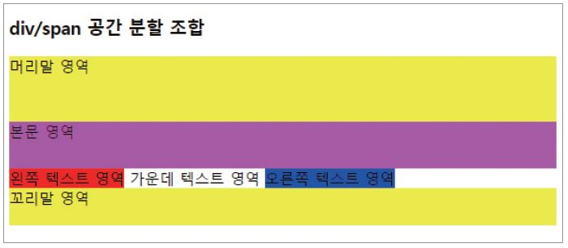
1. div와 span
03 공간 분할 태그
<body>
<h3>div/span 공간 분할 조합</h3>
<div style="height: 70px; background-color: #FFFF00;">머리말 영역</div>
<div style="height: 50px; background-color: #FF00FF;">본문 영역</div>
<span style="background-color: #FF0000;">왼쪽 텍스트 영역</span>
<span style="background-color: #FFFFFF;">가운데 텍스트 영역</span>
<span style="background-color: #0000FF;">오른쪽 텍스트 영역</span>
<div style="height: 40px; background-color: #FFFF00;">꼬리말 영역</div>
</body>
예제 5-22 div 태그와 span 태그를 조합하여 공간 분할하기
ch05/22_div2.html

Slide 21
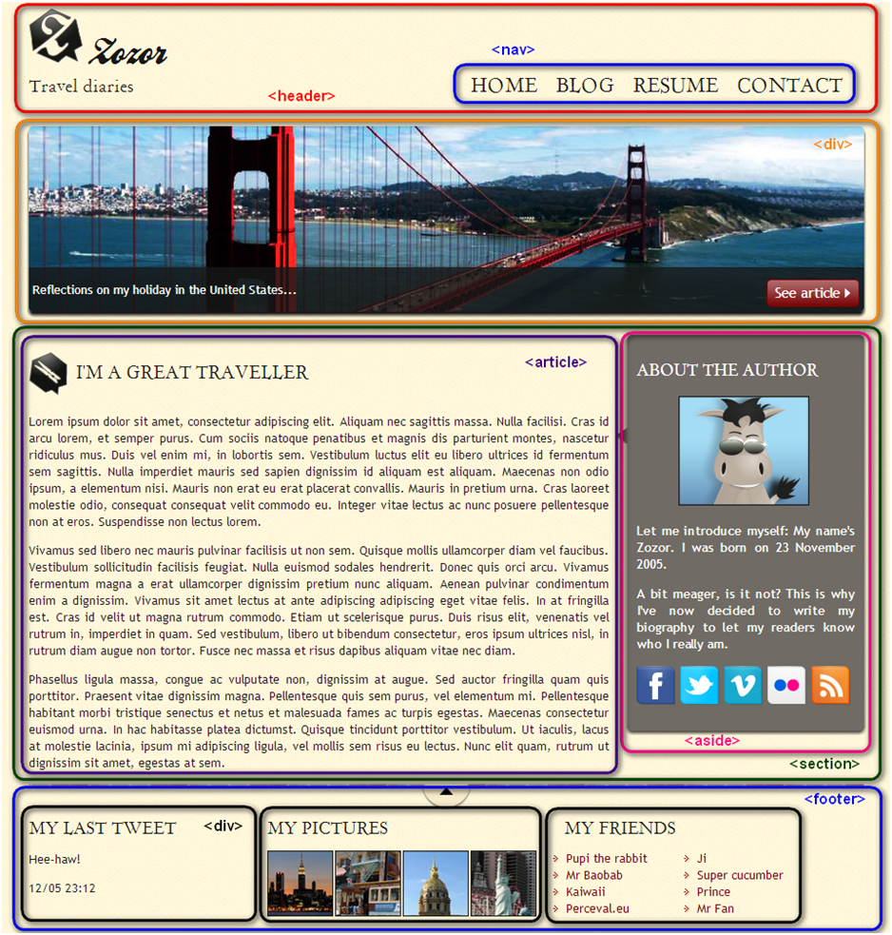

Slide 22
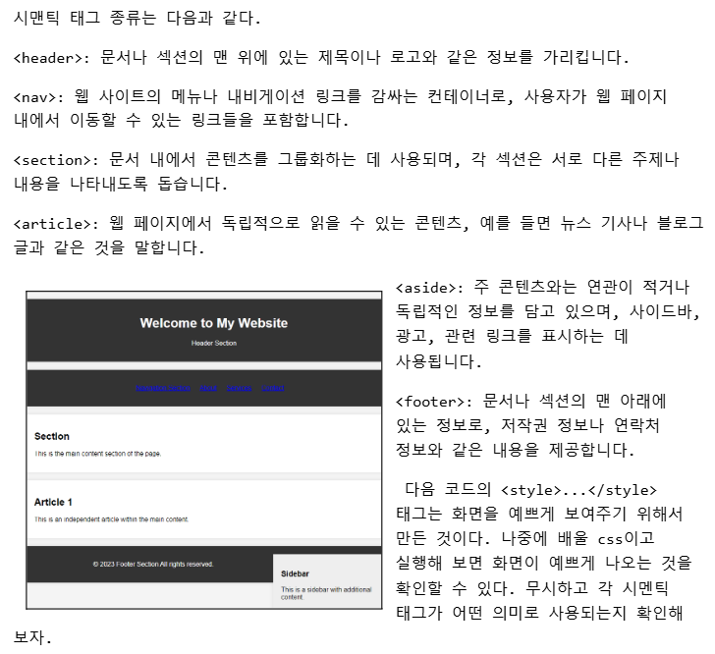

Slide 23
<!DOCTYPE html> <html lang="en"> <head> <meta charset="UTF-8"> <title>Sample HTML Page</title> <style> body { font-family: Arial, sans-serif; margin: 0; padding: 0; background-color: #f4f4f4; } /* Shared styling for header, nav, section, article, aside, and footer */ header, nav, section, article, aside, footer { padding: 20px; margin: 20px 0; background-color: #fff; box-shadow: 0 0 10px rgba(0, 0, 0, 0.1); } /* Header and nav styling */ header, nav { background-color: #333; color: #fff; text-align: center; } /* Navigation List styling */ nav ul { list-style-type: none; padding: 0; } nav ul li { display: inline; margin-right: 20px; } /* Aside (Sidebar) styling */ aside { float: right; width: 30%; background-color: #eee; } /* Footer styling */ footer { background-color: #333; color: #fff; text-align: center; } </style> </head>
<body> <header> <h1>Welcome to My Website</h1><p>Header Section</p> </header> <nav> <ul> <li><a href="#">Navigation Section</a></li> <li><a href="#">About</a></li> <li><a href="#">Services</a></li> <li><a href="#">Contact</a></li> </ul> </nav> <section> <h2>Section</h2><p>This is the main content section of the page.</p> </section> <article> <h2>Article 1</h2><p>independent article within the main content.</p> </article> <aside> <h3>Sidebar</h3><p>This is a sidebar with additional content.</p> </aside> <footer> <p>&copy; 2023 Footer Section All rights reserved.</p> </footer> </body>
</html>

Slide 24
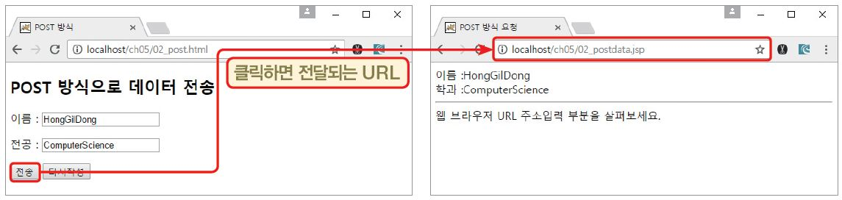
2. method 속성에서 사용하는 방식
01 HTML5와 입력 양식 요소
<%@page language="java" contentType="text/html; charset=EUC-KR" pageEncoding="EUC-KR"%>
<html>
<head>
<title>POST 방식 요청</title>
</head>
<body>
<!-- JSP 문법 작성 -->
<%
String strName=request.getParameter("name");
String strMajor=request.getParameter("major");
out.println("이름 :" + strName + "<br/>");
out.println("학과 :" + strMajor + "<hr/>");
%>
웹 브라우저 URL 주소 입력 부분을 살펴보세요.
</body>
</html>
ch05/02_postdata.jsp

Slide 25
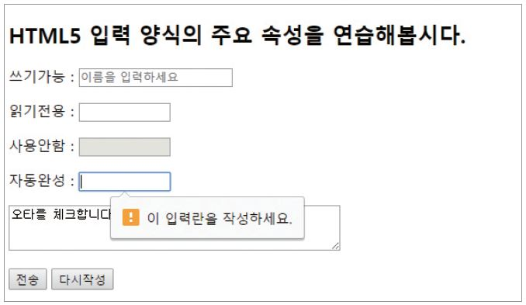
10. 입력 양식의 주요 속성
02 입력 양식 태그
예제 5-21 공통 속성 사용하기 ch05/21_newattr.html
<body>
<h2>HTML5 입력 양식의 주요 속성을 연습해 봅시다.</h2>
<form>
<p>쓰기가능 : <input type="text" name="name" size="20" placeholder="이름을 입력하세요" autofocus></p>
<p>읽기전용 : <input type="text" name="name" size="10" readonly></p>
<p>사용안함 : <input type="text" name="name" size="10" disabled></p>
<p>자동완성 : <input type="text" name="name" size="10" autocomplete="on" required></p>
<textarea cols="50" rows="3" spellcheck="true">오타를 체크합니다.</textarea>
<p></p>
<input type="submit" value="전송">
<input type="reset" value="다시작성">
</form>
</body>

Slide 26
10. 입력 양식의 주요 속성
02 입력 양식 태그
읽기 전용 속성 : readonly
텍스트 상자에 쓰기를 제한하고 오직 읽기만 가능하게 설정
비활성화 속성 : disabled
텍스트 상자를 비활성화 시킴
자동 완성 속성 : autocomplete
사용했던 데이터를 기준으로 입력 중인 텍스트에 자동 완성 기능을 적용할 수 있음
자동 포커스 속성 : autofocus
현재 페이지가 로드될 때 처음으로 입력하고자 하는 폼을 선택하는 속성
플레이스 홀더 속성 : placeholder
현재 폼에 입력해야 하는 텍스트를 희미하게 보여주는 속성

Slide 27
10. 입력 양식의 주요 속성
02 입력 양식 태그
필수 입력 속성 : required
반드시 데이터가 입력되어야 하는 폼을 지정하는 속성
오타 체크 속성 : spellcheck
입력되는 문장의 오타를 실시간으로 점검

Slide 28
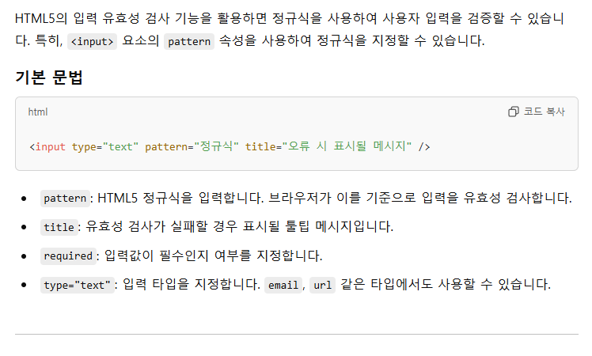

Slide 29
<input type="text" pattern="\d+" title="숫자만 입력해 주세요" required />
<input type="email" pattern="[a-z0-9._%+-]+@[a-z0-9.-]+\.[a-z]{2,}$" title="올바른 이메일 형식을 입력해 주세요" required />
<input type="text" pattern="[a-z0-9]+" title="영문 소문자와 숫자만 입력해 주세요" required />
<input type="password" pattern="(?=.*[a-zA-Z])(?=.*\d).{8,}" title="8자 이상, 문자와 숫자를 포함해야 합니다" required />

Slide 30
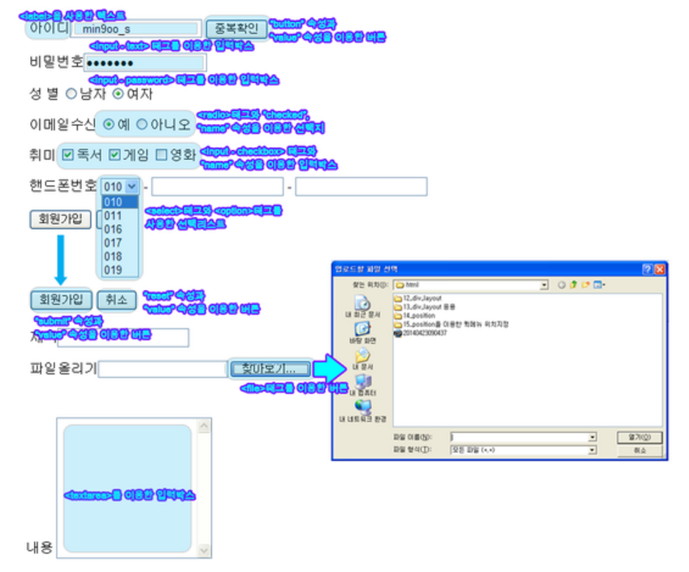

Slide 31
